Slide 1
第一章 Vue.js入门

Slide 2
学习目标
什么是Vue.js
Vue.js开发环境搭建
组件简介
从MVC模式到MVVM模式
案例：第一个Vue.js应用

Slide 3
学习目标
Vue.js
1.1 什么是Vue.js
Vue.js的历史由来
Web前端技术发展简史
Vue.js的优势

Slide 4

Vue.js的历史由来
Vue.js 之父
知识点概述
在Google工作的尤雨溪，受到Angular的启发，从中提取自己所喜欢的部分，开发出了一款轻量框架，最初命名为Seed。

Slide 5
Vue.js的历史由来
Vue.js 发展概况
2013 年底作为个人实验项目开始开发
2014 年 2 月正式发布
2015 年6月发布 版本0.12.0，代号Dragon Ball（龙珠），Vue.js大爆发
2015年10月，1.0.0 Evangelion（新世纪福音战士）是Vue历史上的第一个里程碑
2016年5月，2.0.0 Ghost in the Shell（攻壳机动队）是第二个重要的里程碑，它吸收了React的Virtual Dom方案，还支持服务端渲染
2020年9月，3.0正式发布，代号One Piece（海贼王）。为用户提供了全新的 composition-api 以及更小的包大小，和更好的 TypeScript 支持。
知识点概述

Slide 6
Web前端技术发展简史
Web前端技术发展简史
知识点概述
静态页面阶段
JavaScript诞生及第一次浏览器战争
动态页面的发展
Ajax的流行开启Web2.0时代
前端兼容性框架的出现
HTML5出现及第二次浏览器战争
Node.js爆发
前端MV*架构及SPA时代的开启
移动Web和Hybrid App
ECMAScript6

Slide 7

Vue.js的优势
知识点概述
知识点概述
什么是Vue.js
什么是Vue.js
数据驱动（Data-Driven） + 组件化（Component-Oriented）的用于构建用户界面的渐进式框架
数据驱动（Data-Driven） + 组件化（Component-Oriented）的用于构建用户界面的渐进式框架

Slide 8
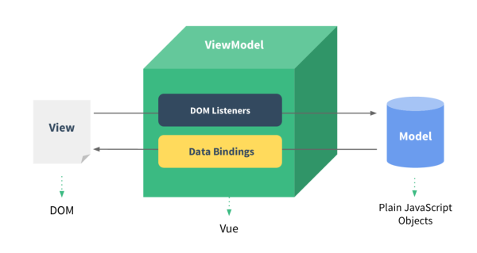
Vue.js的优势
Vue.js工作原理
知识点概述
Vue.js是基于MVVM框架，其中View层指的是视图部分，即HTML文档的DOM元素；Model层指的是数据部分；ViewModel层是Vue.js的核心，是连接视图与数据的数据模型，负责监听Model或者View的修改。

Slide 9
Vue.js的优势
与jQuery、React、Angular 等框架相比，Vue.js 最为轻量化，而且已经形成了完整的一套生态系统，可以快速迭代更新。作为前端开发人员的首选入门框架，Vue.js有很多优势：
轻量级框架
响应式设计
组件化开发
更高的运行效率
双向数据绑定
生态丰富，学习成本低

Slide 10
学习目标
Vue.js
1.2 从MVC模式到MVVM模式
MVC模式
MVP模式
MVVM模式

Slide 11
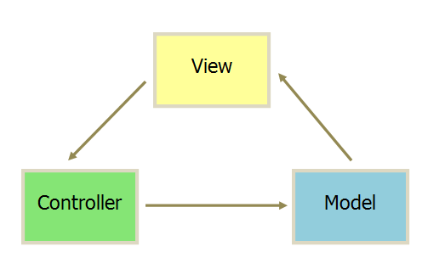
MVC模式
知识点概述
MVC模式（Model View Controller）
Model（模型）、View（视图） 和 Controller（控制器）

Slide 12
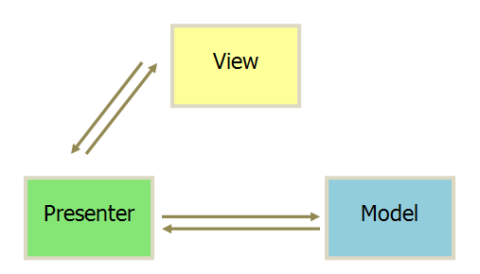
MVP模式
知识点概述
MVP（Medel View Presenter）模式
Model（模型）、View（视图） 和 Presenter（呈现）

Slide 13
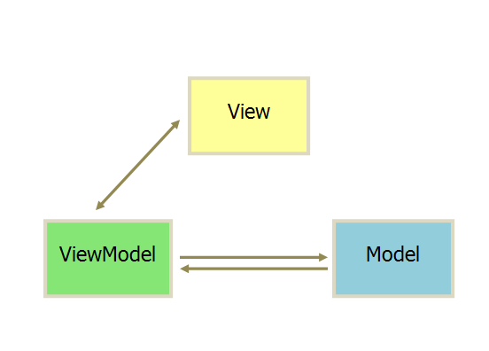
MVVM模式
知识点概述
MVVM（Model View ViewModel）模式
Model（模型）、View（视图） 和 ViewModel（视图模型）

Slide 14
学习目标
Vue.js
1.3 Vue.js 开发环境搭建
代码编辑器的选择
Vue.js框架安装方式
Vue-devtools扩展工具

Slide 15
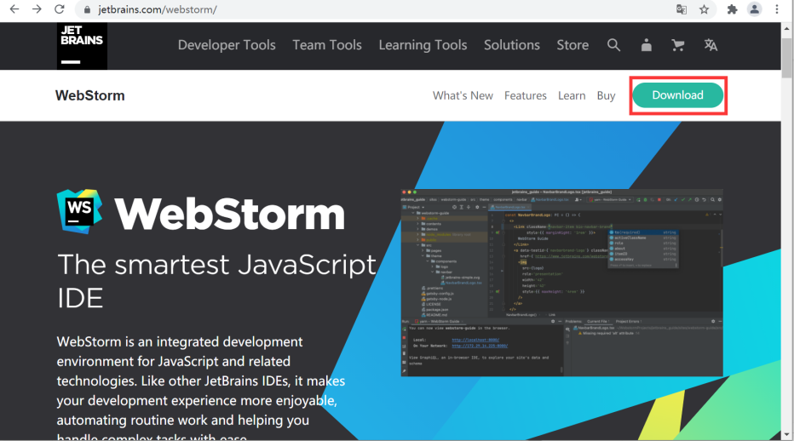
代码编辑器的选择
WebStorm编辑器
目前，WebStorm较新的版本是WebStorm 2021，可以登录官网自行下载安装最新版本。

Slide 16
Vue.js框架安装方式
可以使用如下三种方式搭建Vue.js的开发环境：
1. 下载独立版本“直接引入”Vue.js 在HTML页面中使用Vue.js时，通过<script>标签可以“直接引入”Vue.js核心文件，代码如下所示： <script src="vue.js"></script> 上述代码表示引入当前路径下的Vue.js文件，Vue.js相当于JavaScript中的一个库。
2. 不下载.js文件直接使用CDN引入Vue.js 推荐一个由BootStrap中文网运作的免费开源的CDN加速服务，其地址为http://www.bootcdn.cn/，在HTML页面中即可完成Vue.js的引入，代码如下所示： <script src="https://cdn.bootcdn.net/ajax/libs/vue/2.6.4/vue.js"></script>
3.使用npm安装Vue.js框架
若要使用npm，则需要先安装Node.js，然后使用npm（Node Package Manager）包管理工具安装。执行命令：npm install vue 即可安装Vue.js。

Slide 17
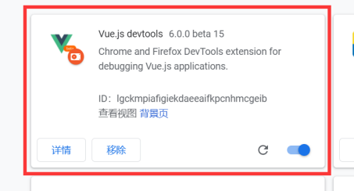
Vue-devtools扩展工具
组件中的data
Vue-devtools插件提供了一个界面，用于调试Vue.js应用，可以帮助开发者查看Vue.js组件和全局状态管理器Vuex中记录的数据。

Slide 18
学习目标
Vue.js
1.4 第一个Vue.js 应用
创建第一个Vue.js应用

Slide 19
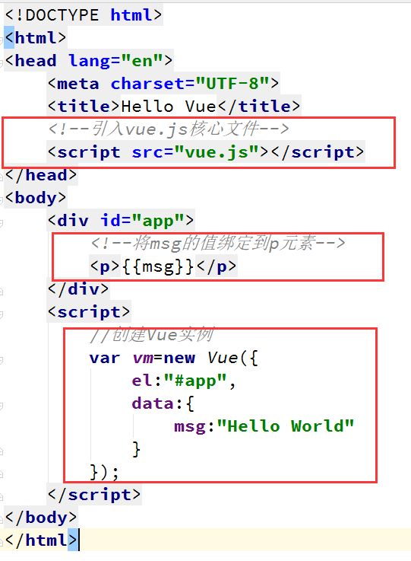
创建第一个Vue.js应用
实例1-1：
Vue.js的HelloWorld
要点：
1.引入Vue.js核心文件.
2.创建Vue实例，绑定DOM元素，定义数据。
3.使用插值表达式{{}}绑定数据。

Slide 20

课后作业
作业
请简述什么是Vue.js。
请列出Vue.js的优势。
请简要说明MVC、MVP、MVVM三种模式的异同。

